Slide 1

Avance del proyecto Segunda Entrega
Integrantes:
Alexandra Guadalupe Adelfa Oreza Mendicuti
Noé Alejandro González Bautista
Jorge Alberto Chí León
Shannon Sen Perdomo
Overthinking

Slide 2
Resumen de avance
Avance de requisitos:
Agregados:
Se modifico el requisito de buscar frase.
Se agrego el requisito funcional "proporción de métodos de búsqueda de frases”. (nube de etiquetas, etiquetas)
Se agrego el requisito funcional “personalización de color del fondo de frases ”.
Se modifico el requisito funcional “gestión de administrador”.
Se modifico el requisito no funcional de colores del sistema.
Avance de interfaces:
En general se realizaron tres versiones en el diseño después de varias revisiones y comentarios. Entre las preocupaciones principales se destacaron:
• Pantalla muy atestada, los elementos son muy grandes
• Botones de compartir y me gusta son muy llamativo afuera del bloque de frases
• No hay mucho espaciado entre elementos
• La implementación de colores no es muy buena.
También hubo sugerencias para facilitar la navegación del sistema, entre los cuales estaban:
• Minimizar la necesidad de botones y ventanas emergentes
• La nube de etiquetas
• Ofrecer el servicio al usuario, no que el usuario busque el servicio. Con cada versión de los prototipos se implementaron estos cambios con los cuales se espera el sistema sea más agradable para los usuarios.

Slide 3
Documento ERS
https://alumnosuady-my.sharepoint.com/:w:/g/personal/a18016307_alumnos_uady_mx/ERwm9HtdqlRPjhF6W7msX1IB6luT9q0EA03mvc2fVDjBEQ?e=mYzp8S

Slide 4
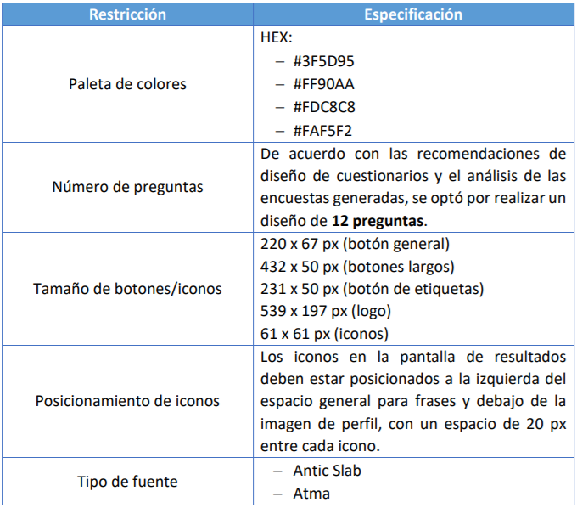
Prototipos
Cambios realizados en cada versión del diseño y algunas de las restricciones derivadas de los resultados del proceso de educción. Se encuentra dividido en tres secciones: Introducción, Contenido, el cual está dividido en Prototipos de baja, media y alta fidelidad; y Conclusión.

Slide 5

Prototipo de baja fidelidad
Diseño preliminar, visualización de la organización y los elementos a incluir en las pantallas.

Slide 6
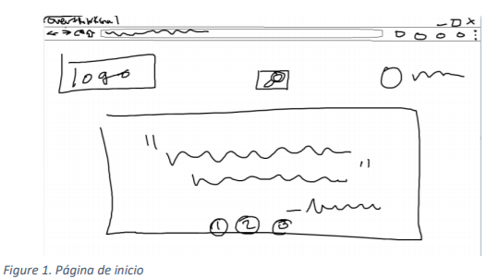
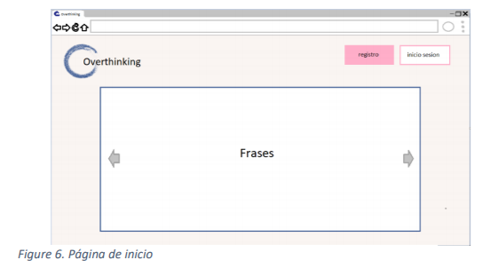
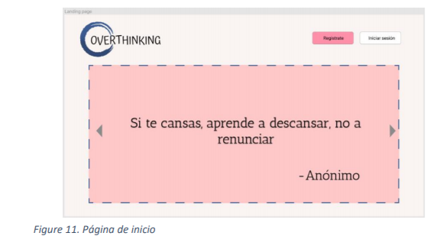
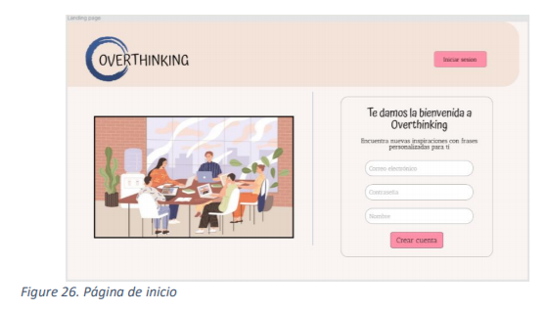
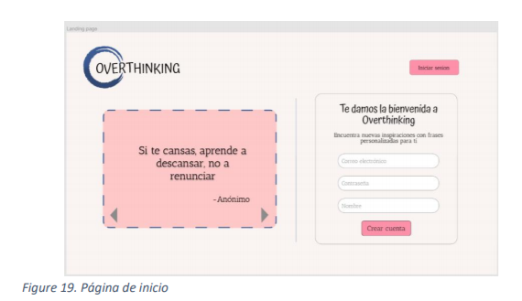
Baja Fidelidad
Media Fidelidad
Alta Fidelidad
Alta Fidelidad
Página de Inicio

Slide 7
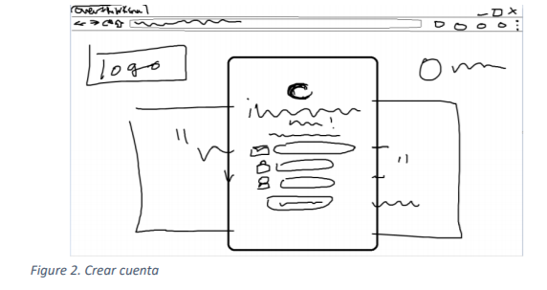
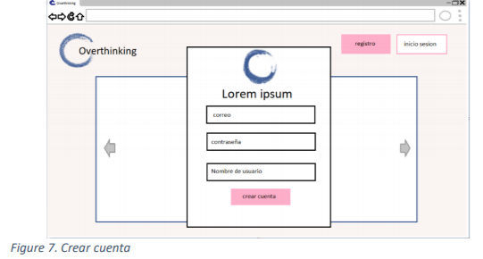
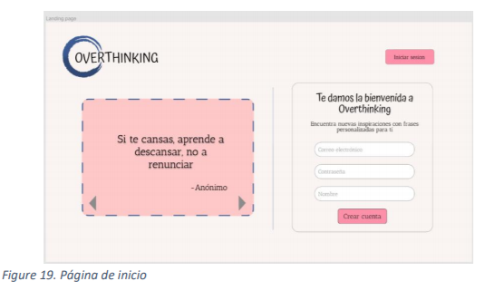
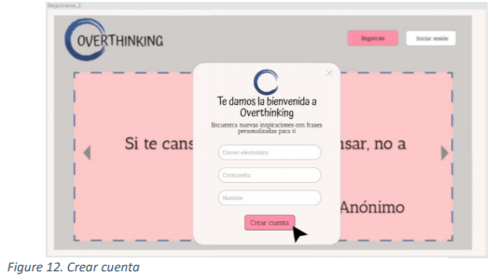
Crear cuenta

Slide 8
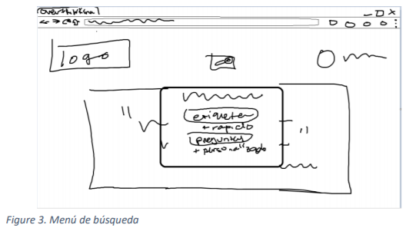
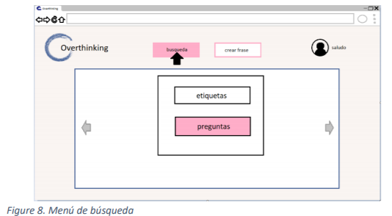
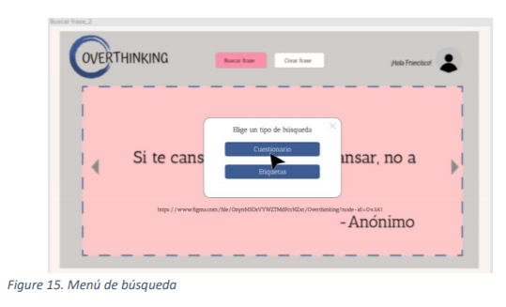
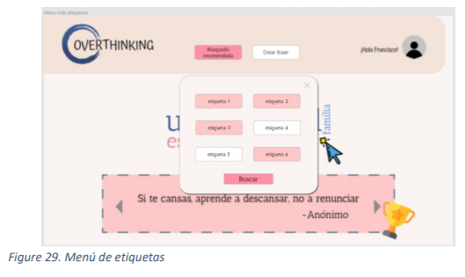
Menú de búsqueda

Slide 9
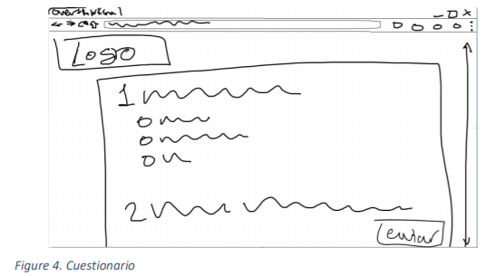
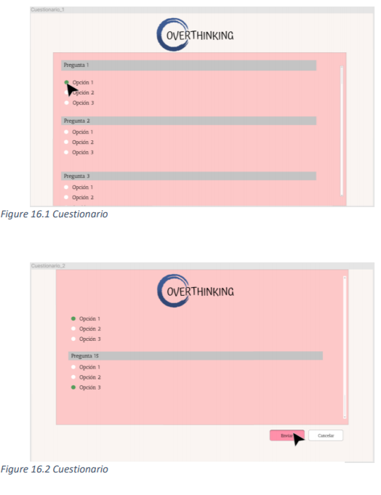
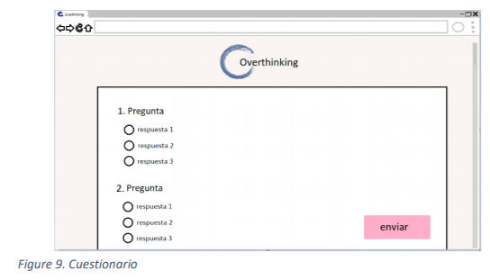
Cuestionario

Slide 10
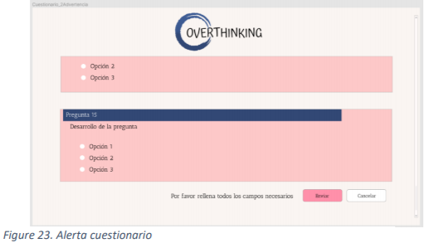
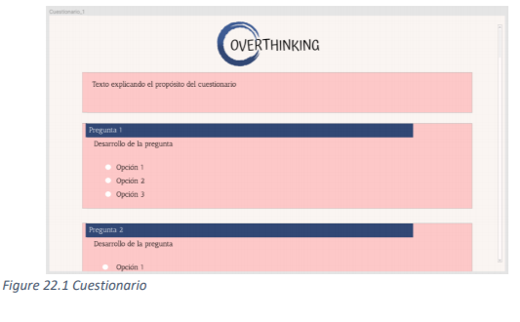
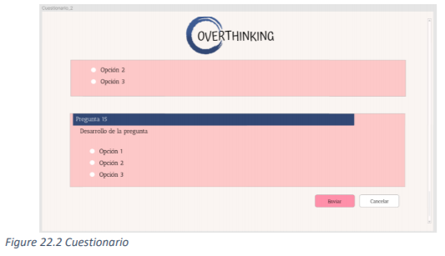

Slide 11
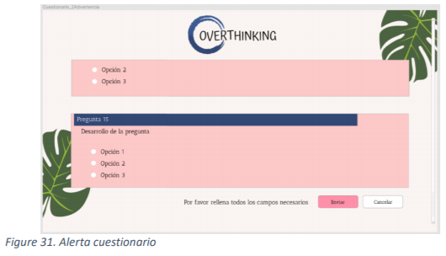
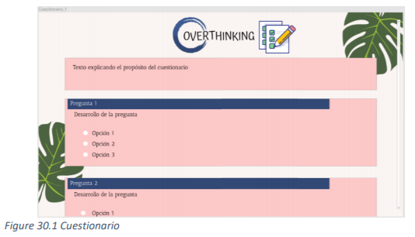
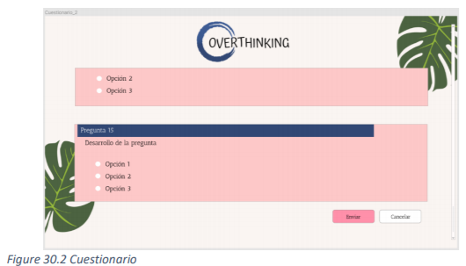

Slide 12
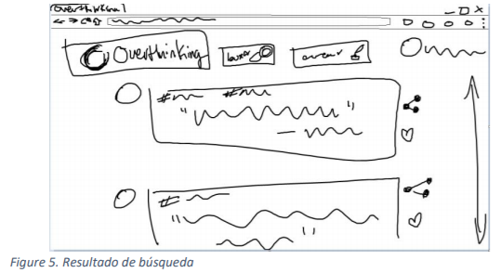
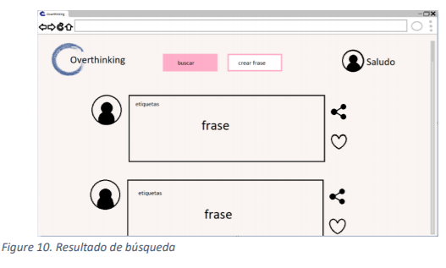
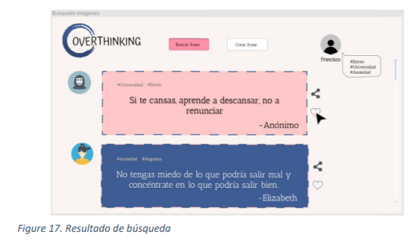
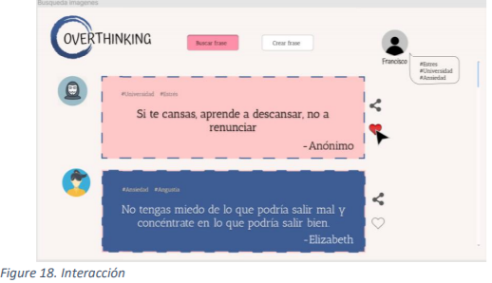
Resultado de búsqueda

Slide 13
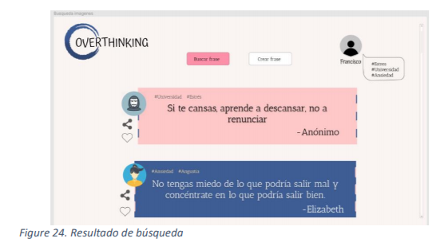
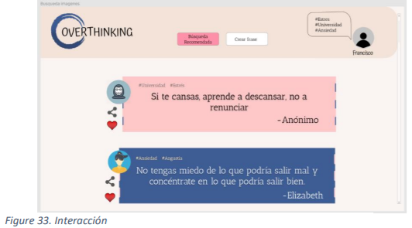
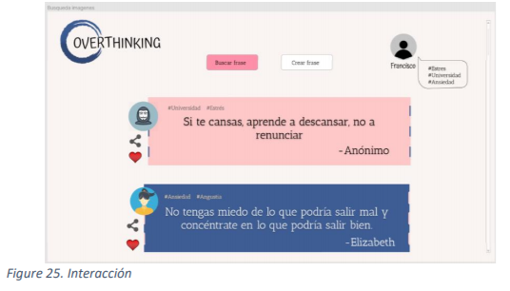
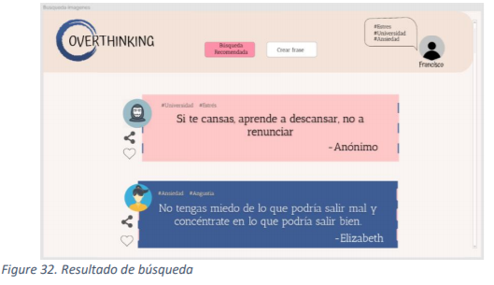

Slide 14
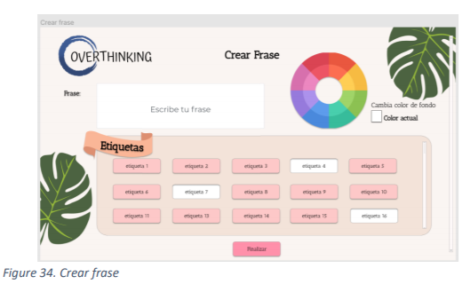
Interfaces agregadas a la versión final

Slide 15
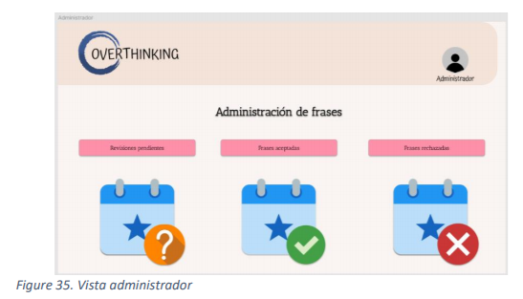
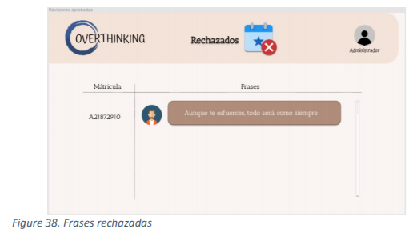
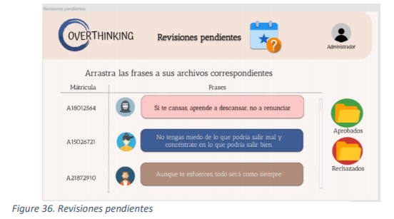
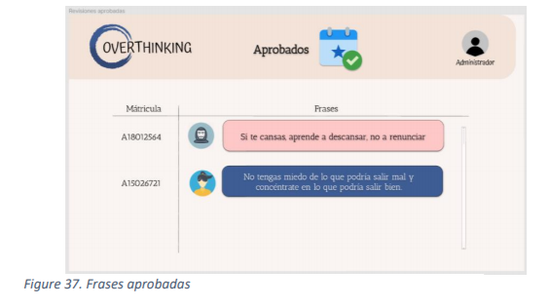

Slide 16
Link figma
https://www.figma.com/file/OzynM5OsVYWZTMdFccHZxt/Overthinking?node-id=44%3A356

Slide 17
Análisis de diseño
https://alumnosuady-my.sharepoint.com/:w:/g/personal/a18016307_alumnos_uady_mx/EZn7vYrh48pFhfVduQv1SX8Bp9kKIBpA9nmg4jYrjWj9gg?e=Ho5Sx0

Slide 18
Diseño preliminar de las pruebas de usabilidad

Slide 19
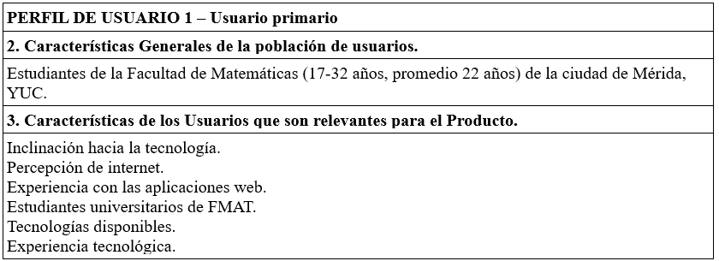

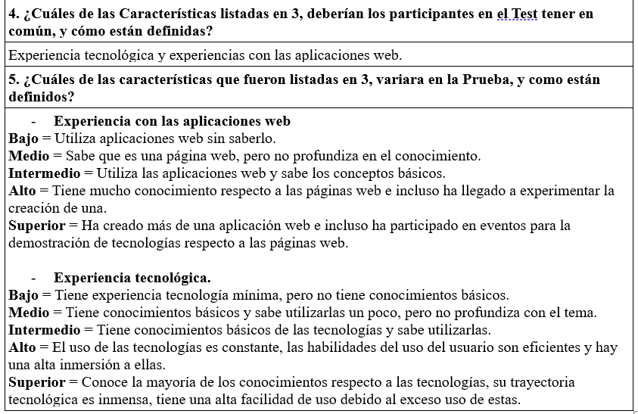



Perfil de participantes

Slide 20

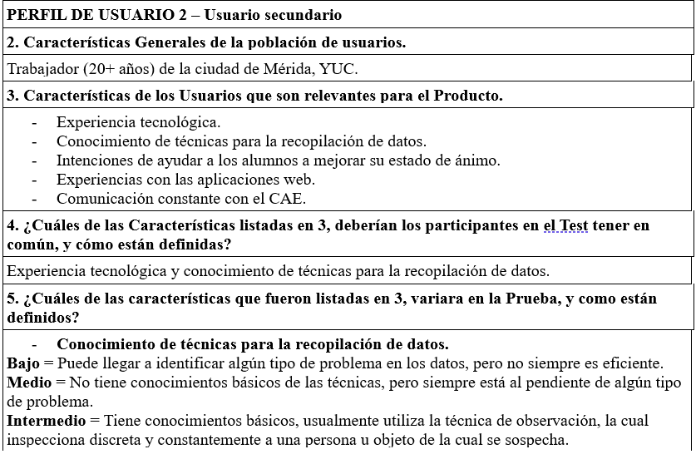

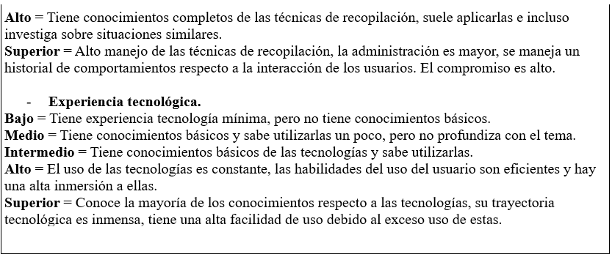

Slide 21
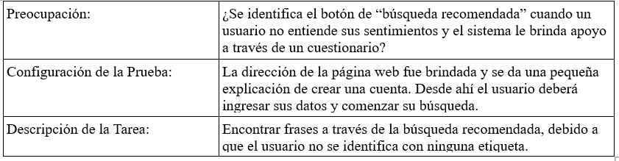
Escenarios
Escenario 1 – Francisco se siente muy estresado últimamente por estar encerrado en su casa por la cuarentena y porque su profesor de administración le ha dejado muchas tareas consecutivas sin descanso. Al haber escuchado de la aplicación Overthinking decide buscar motivación a través de las palabras de otras personas. No sabe muy bien que es lo que está buscando, pero aun así espera resultados.
Francisco al entrar, como no tiene un perfil, decide crear una cuenta para tener una mejor experiencia buscando frases personalizadas en la página web. Una vez iniciada sesión Francisco decide buscar una imagen, pero como es la primera vez que usa la página, ve un botón que dice “Búsqueda recomendad” y decide seleccionarlo. Al cargar una página tipo encuesta, Francisco se desplaza en la página y como no ve demasiadas preguntas, decide contestarlas. Después de haber contestado las preguntas, la pantalla mostró una motivacional personalizada de acuerdo con sus características especificadas.

Slide 22
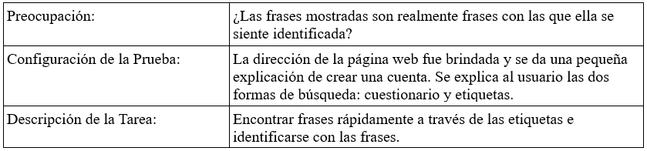
Escenario 2 - Andrea siente que en su semestre le ha ido muy mal y ha comenzado a pensar que no es lo suficientemente buena para su carrera. Un día su amigo le habló de cómo se sentía respecto a su carrera, a lo cual ella respondió que tampoco estaba muy segura de sí misma.
Unos pocos días después, el mismo amigo le envió un mensaje con un enlace a la página de Overthinking diciéndole que, si no confiaba en sí misma, quizá los comentarios de otras personas la pudieran ayudar de manera anónima. Sin tener nada que perder, Andrea decide probar la página.
Ella no tiene una cuenta, pero fácilmente logra ver dónde crear una. Afortunadamente la UADY proporciona un correo, el cual Andrea usa para crear su cuenta. Al cargar la página ella ve una nube de ideas que atrae su atención, entre las palabras mostradas encuentra “fracaso” y decide seleccionarla.
La siguiente página carga y se le muestran varias frases relacionadas con la etiqueta seleccionada.
Andrea ve que varias personas se han sentido como ella y tienen comentarios o frases muy reconfortantes. Pensando que Overthinking fue muy fácil de usar, decide volver a entrar otro día

Slide 23
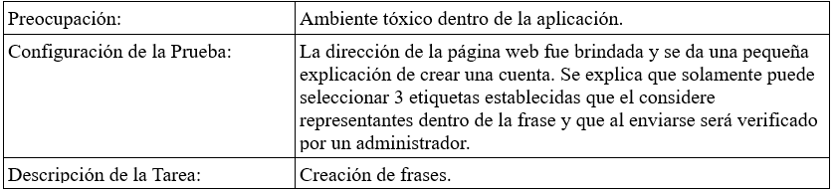
Escenario 3 - Isaac ha estado durante algunos años estudiando en su Facultad, ha presenciado lo estresante y retador que puede llegar a ser la rama de estudios en la que participa, por lo que, un día que por fin encuentra un poco de tiempo libre, decide revisar una página web de la cual ha escuchado hablar recientemente: “Overthinking”. Isaac al entrar a la página pronto se da cuenta de la naturaleza de la aplicación, por lo que se plantea dejar un poco de su experiencia de deseos de superación para poder inspirar a personas que la estén pasando feo.
Como no tiene un perfil, decide crear una cuenta para poder publicar una frase de su autoría.Una vez iniciado sesión, Isaac procede a buscar la opción de creación de frases, encontrando en poco tiempo el botón “Creación de frases” y lo selecciona.
Al cargar la página, se le presentan las herramientas de creación de frases. Isaac comienza escribiendo su frase para después seleccionar 3 etiquetas que él considera representantes del mensaje que quiere mandar y luego selecciona un color de fondo para esta. Finalmente, presiona el botón de finalizar para crear su frase. Tras carga la siguiente página, se le muestra a Isaac un mensaje de éxito al crear su frase y otras frases similares a la suya. Isaac cierra la aplicación con una sonrisa sincera y sigue con su día, sabiendo que va a subirle el ánimo a otras personas eventualmente.

Slide 24
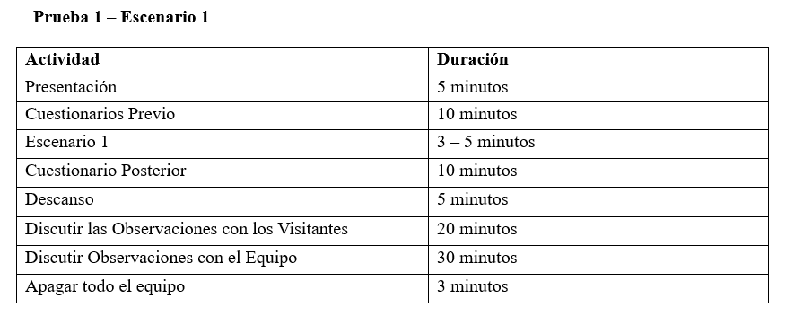
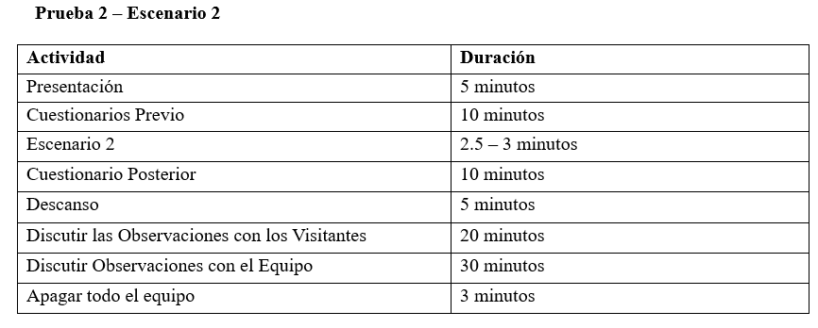
Tiempos de cada sección de la prueba

Slide 25
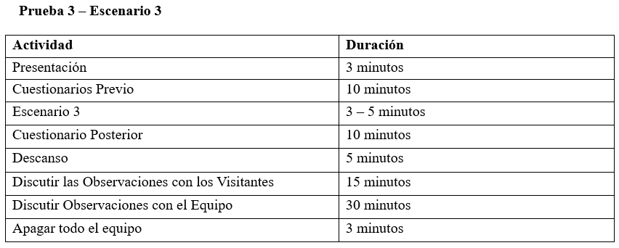

Slide 26
Documento Pruebas de usabilidad
https://alumnosuady-my.sharepoint.com/:w:/g/personal/a18016307_alumnos_uady_mx/EQ-bYRWV85VEj9OUqG3zaVMBA234nf6apD2T52UGAbBaoQ?e=YtHap8

Slide 27
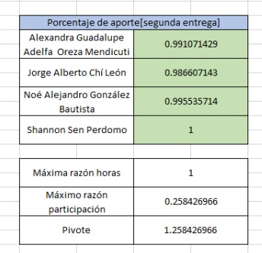
Reporte de participación
https://alumnosuady-my.sharepoint.com/:x:/r/personal/a18016307_alumnos_uady_mx/_layouts/15/Doc.aspx?sourcedoc=%7BB72381E0-F849-4B0A-B959-EFC738C8A2E7%7D&file=Monitoreo%20de%20actividades.xlsx&action=default&mobileredirect=true

Slide 28
Repositorio:
https://github.com/Shannonsen/ProyectoIHM.git

